Slide 1


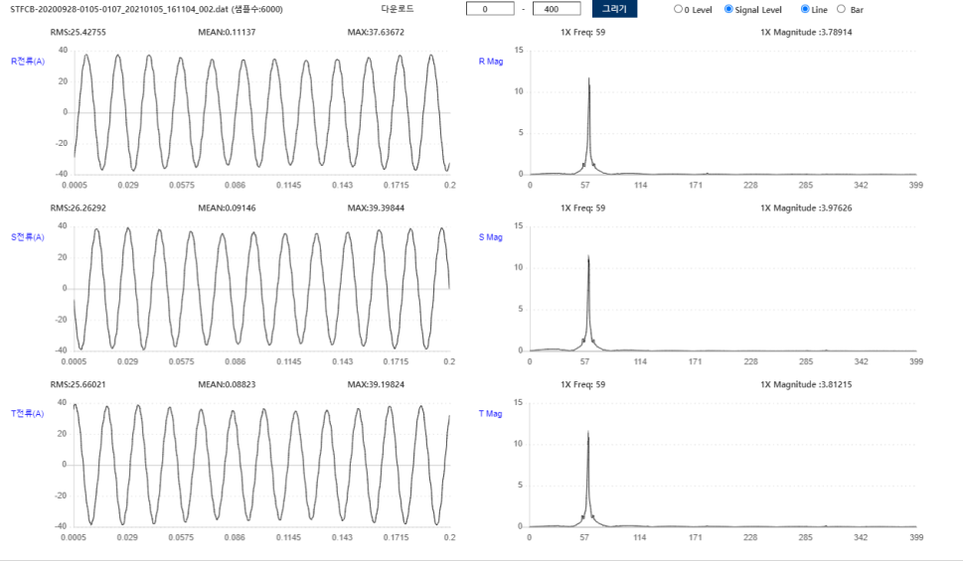
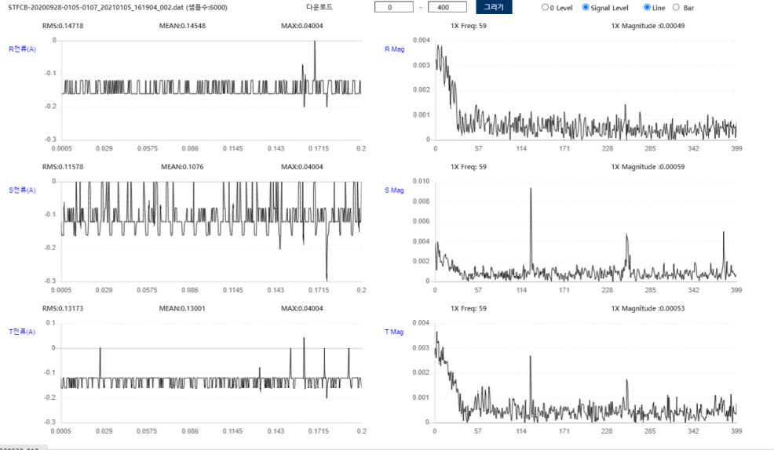
대전 도시철도공사 : 모터 센서 데이터
1. 모터 센서 데이터
1. 전류 센서
1.1. 센서 종류 : 회전체불평형 15kW #1-1
: STFCB-20200928-0105-0107
(대전역, A공조실(좌), L-CAHU-01S, B1 대합실 급기)
수집 | 정제 | 라벨링 | 데이터
STFCB-20200928-0105-0107_20210105_161104_002.dat | 정상 (동작) | STFCB-20200928-0105-0107_20210105_161104_002.csv
STFCB-20200928-0105-0107_20210105_161904_002.dat | 비정상 (비동작) | STFCB-20200928-0105-0107_20210105_161904_002.csv
Copyright(C) 2015~ SC Solution Co., Ltd.
All Rights Reserved

Slide 2
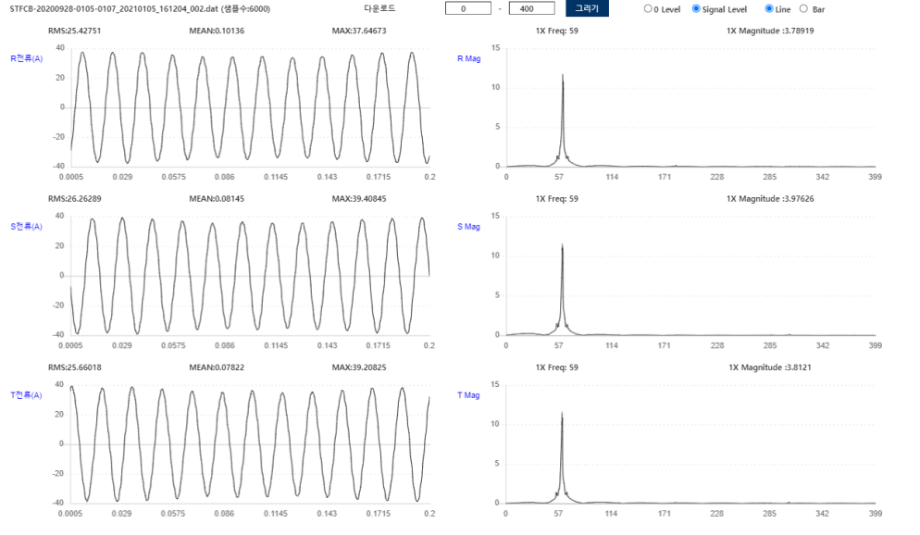
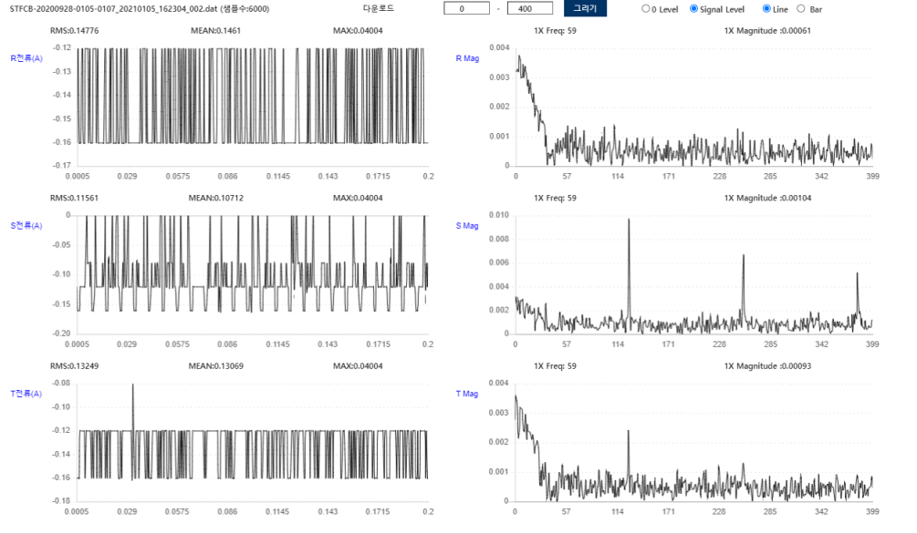
대전 도시철도공사 : 모터 센서 데이터
1. 모터 센서 데이터
1. 전류 센서
1.1. 센서 종류 : 회전체불평형 15kW #1-2
: STFCB-20200928-0105-0107
(대전역, A공조실(좌), L-CAHU-01S, B1 대합실 급기)
수집 | 정제 | 라벨링 | 데이터
STFCB-20200928-0105-0107_20210105_161204_002.dat | 정상 (동작) | STFCB-20200928-0105-0107_20210105_161204_002.csv
STFCB-20200928-0105-0107_20210105_162304_002.dat | 비정상 (비동작) | STFCB-20200928-0105-0107_20210105_162304_002.csv
Copyright(C) 2015~ SC Solution Co., Ltd.
All Rights Reserved

Slide 3
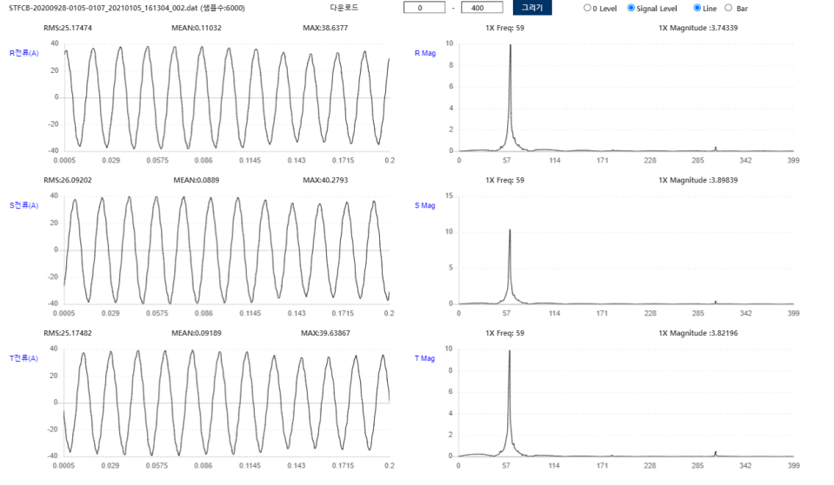
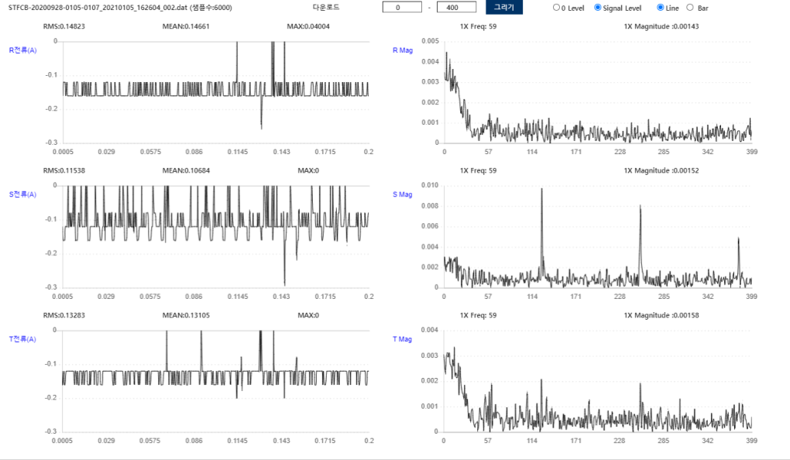
대전 도시철도공사 : 모터 센서 데이터
1. 모터 센서 데이터
1. 전류 센서
1.1. 센서 종류 : 회전체불평형 15kW #1-3
: STFCB-20200928-0105-0107
(대전역, A공조실(좌), L-CAHU-01S, B1 대합실 급기)
수집 | 정제 | 라벨링 | 데이터
STFCB-20200928-0105-0107_20210105_161304_002.dat | 정상 (동작) | STFCB-20200928-0105-0107_20210105_161304_002.csv
STFCB-20200928-0105-0107_20210105_162604_002.dat | 비정상 (비동작) | STFCB-20200928-0105-0107_20210105_162604_002.csv
Copyright(C) 2015~ SC Solution Co., Ltd.
All Rights Reserved

Slide 4

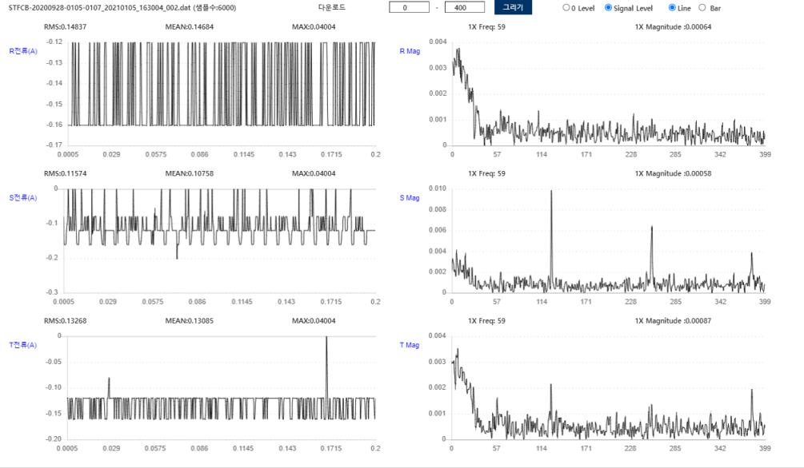
대전 도시철도공사 : 모터 센서 데이터
1. 모터 센서 데이터
1. 전류 센서
1.1. 센서 종류 : 회전체불평형 15kW #1-4
: STFCB-20200928-0105-0107
(대전역, A공조실(좌), L-CAHU-01S, B1 대합실 급기)
수집 | 정제 | 라벨링 | 데이터
STFCB-20200928-0105-0107_20210105_161404_002.dat | 정상 (동작) | STFCB-20200928-0105-0107_20210105_161404_002.csv
STFCB-20200928-0105-0107_20210105_163004_002.dat | 비정상 (비동작) | STFCB-20200928-0105-0107_20210105_163004_002.csv
Copyright(C) 2015~ SC Solution Co., Ltd.
All Rights Reserved

Slide 5

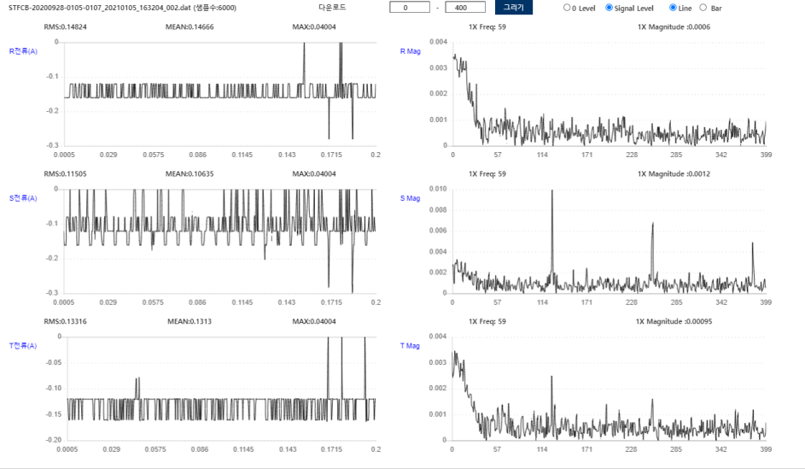
대전 도시철도공사 : 모터 센서 데이터
1. 모터 센서 데이터
1. 전류 센서
1.1. 센서 종류 : 회전체불평형 15kW #1-5
: STFCB-20200928-0105-0107
(대전역, A공조실(좌), L-CAHU-01S, B1 대합실 급기)
수집 | 정제 | 라벨링 | 데이터
STFCB-20200928-0105-0107_20210105_161604_002.dat | 정상 (동작) | STFCB-20200928-0105-0107_20210105_161604_002.csv
STFCB-20200928-0105-0107_20210105_163204_002.dat | 비정상 (비동작) | STFCB-20200928-0105-0107_20210105_163204_002.csv
Copyright(C) 2015~ SC Solution Co., Ltd.
All Rights Reserved

Slide 6

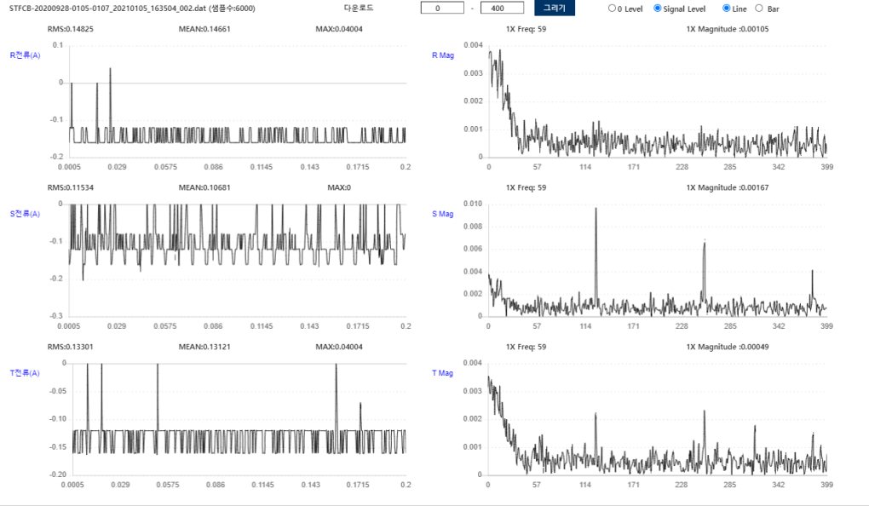
대전 도시철도공사 : 모터 센서 데이터
1. 모터 센서 데이터
1. 전류 센서
1.1. 센서 종류 : 회전체불평형 15kW #1-6
: STFCB-20200928-0105-0107
(대전역, A공조실(좌), L-CAHU-01S, B1 대합실 급기)
수집 | 정제 | 라벨링 | 데이터
STFCB-20200928-0105-0107_20210105_161704_002.dat | 정상 (동작) | STFCB-20200928-0105-0107_20210105_161704_002.csv
STFCB-20200928-0105-0107_20210105_163504_002.dat | 비정상 (비동작) | STFCB-20200928-0105-0107_20210105_163504_002.csv
Copyright(C) 2015~ SC Solution Co., Ltd.
All Rights Reserved

